Slide 1








SEDE LEGALE: VIA NOVARA 166, 28069 TRECATE (NO) – TEL: +39.0321/784111 – FAX: +39.0321/784150
SEDE AMMINISTRATIVA: VIA G. FERRARIS 13, 43036 FIDENZA (PR) – TEL: +39.0524/530259 – FAX: +39.0524/530142
Azienda certificata ISO 9001:2015 – ISO 14001:2015 – ISO 45001:2015
Certificati N° ER-0274/2006 – GA-2012/0248 – SST-0064/2019
info@ciiguatellispa.it
www.ciiguatellispa.it

Slide 2






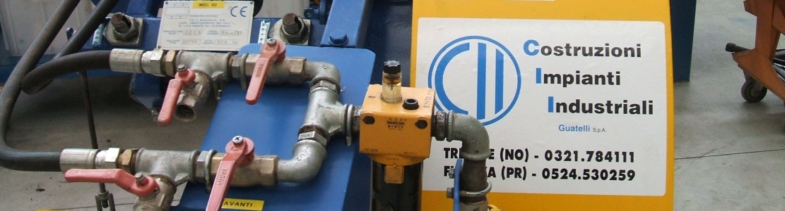
COSTRUZIONI IMPIANTI INDUSTRIALI GUATELLI S.P.A.
L'impresa Costruzioni Impianti Industriali Guatelli S.p.A. svolge attività di manutenzione e costruzione condotte (metanodotti, oleodotti e acquedotti) presso i principali Clienti italiani del settore, manutenzione di depositi petroliferi e servizio di pronto intervento 24 ore al giorno per il ripristino della funzionalità degli impianti.
Le ultime attività specialistiche inserite nel pacchetto di servizio al Cliente riguardano:
  attività di risoluzione interferenze con altri servizi (linee ferroviarie, strade e urbanizzazioni) dallo studio di fattibilità alla consegna dei lavori comprese le pratiche amministrative di servitù e collaudo
  attività di Trivellazione Orizzontale Controllata per modifiche di percorso delle condotte con la minimizzazione dell'impatto ambientale
  attività di compressione e ricompressione per prevenzione dispersione gas in atmosfera

Slide 3
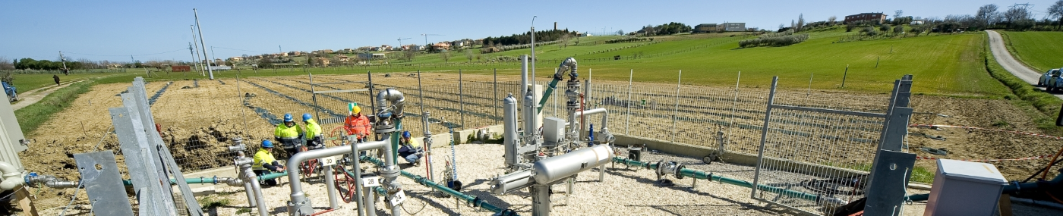
QUALIFICA
La C.I.I. Guatelli S.p.A. è qualificata per l'esecuzione di lavori pubblici (costruzione e progettazione) da Bentley SOA, attestazione n° 19922/35/00 del 19/10/2016, nelle categorie:
OG1 (edifici civili e industriali) - classifica III
OG3 (strade, autostrade, ponti, viadotti, ...) - classifica III
OG6 (acquedotti, gasdotti, oleodotti, ...) - classifica VII
In attività dal
1963

Slide 4
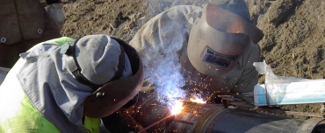
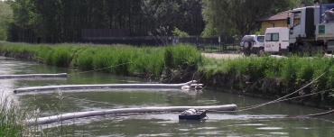
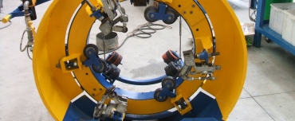
I NOSTRI SETTORI
CONDOTTE
AMBIENTE
SERVIZI
Costruzione, manutenzione ordinaria e straordinaria di oleodotti
Costruzione, manutenzione ordinaria e straordinaria di metanodotti
Costruzione, manutenzione ordinaria e straordinaria di acquedotti
Servizio di pronto intervento in caso di dispersione inquinanti e relativa reperibilità 24 ore al giorno, 365 giorni l'anno
Produzione e commercio di attrezzature specifiche antinquinamento e di bonifica
Impianti e interventi antinquinamento
Opere di scavo, rinterro, drenaggi e bonifica terreni con successivi ripristini
Arginatura di fiumi, laghi, acque aperte e trattamenti di bonifica
Consolidamento terreni franosi e ripristini
Produzione e commercio di specifiche attrezzature antinquinamento e bonifica
Servizio di ispezione di linea su condotte
Servizio di pronto intervento per la limitazione di fuoriuscite di prodotti petroliferi full-time

Slide 5
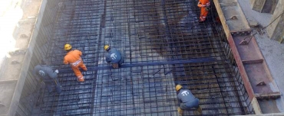
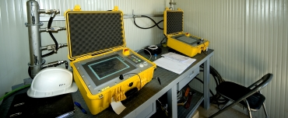
I NOSTRI SETTORI
IMPIANTI
RICOMPRESSIONE
Costruzione, montaggio, manutenzione ordinaria e straordinaria di depositi carburante
Costruzione, montaggio, manutenzione ordinaria e straordinaria di impianti antincendio
Costruzione, montaggio, manutenzione ordinaria e straordinaria di carpenteria in ferro
Costruzione, montaggio, manutenzione ordinaria e straordinaria di serbatoi
Demolizioni meccaniche
Il servizio di ricompressione utilizza n° 2 unità di compressione che permettono rispettivamente l'aspirazione del gas CH4 da 30 a 0,5 bar e da 75 a 7 bar e successiva compressione alle pressioni richieste dal Cliente. La compressione può essere effettuata utilizzando i booster singolarmente oppure in coppia collegati in serie.
Compressione e ricompressione di gas in linea

Slide 6
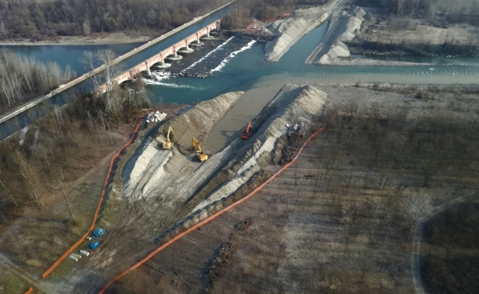
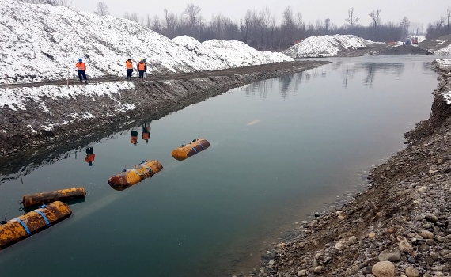
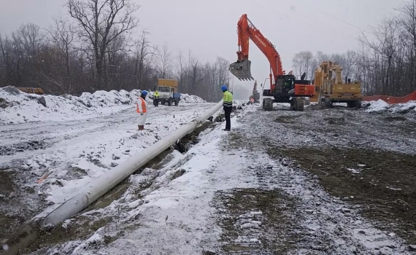
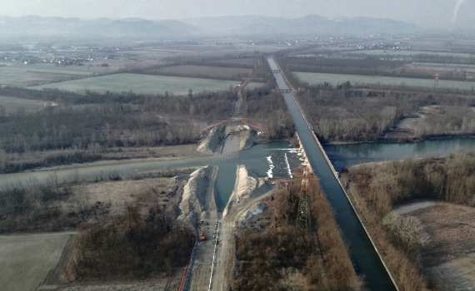
OLEODOTTO TRECATE-CHIVASSO DN 10" – ATTRAVERSAMENTO FIUME DORA BALTEA
CLIENTE
LOCALITÀ
PERIODO
DESCRIZIONE
Esso Italiana S.r.l.
Saluggia (VC) - Italia
2017-2018
Esecuzione di attraversamento in subalveo a cielo aperto della Dora Baltea. Varo della condotta.

Slide 7
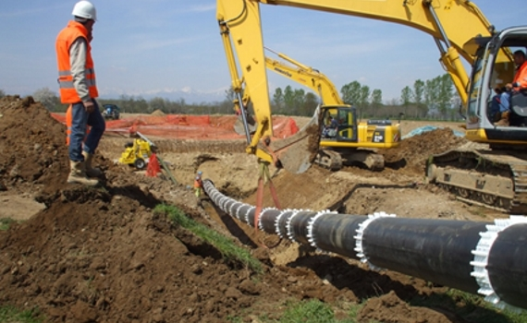
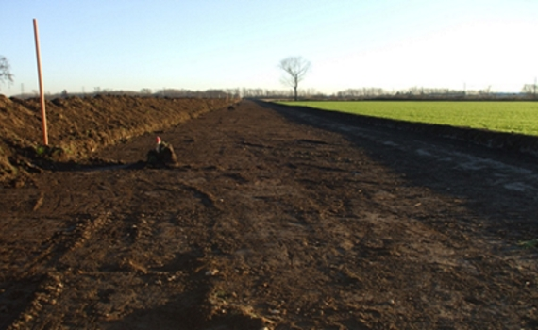
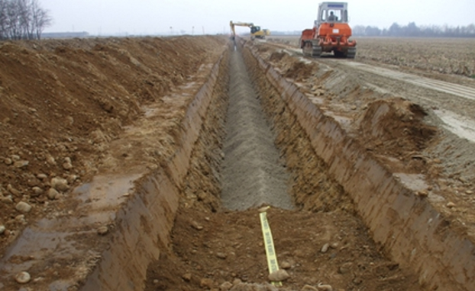
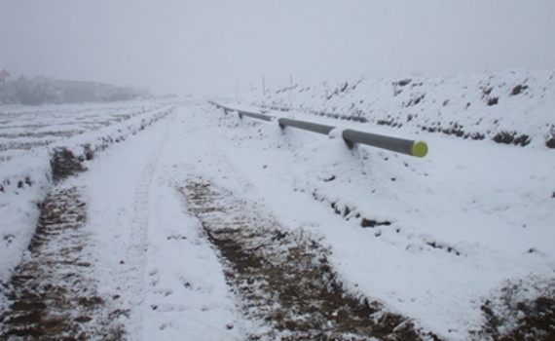
REALIZZAZIONE METANODOTTO CALTIGNAGA-BORGOMANERO DN 300
CLIENTE
LOCALITÀ
PERIODO
DESCRIZIONE
SNAM Rete Gas S.p.A.
Caltignaga, Vaprio, Suno (NO) - Italia
2009-2010
Il cantiere ha riguardato la realizzazione della variante al metanodotto Caltignaga-Borgomanero per un tratto di 10 Km nei comuni di Caltignaga, Vaprio d'Agogna e Suno.

Slide 8
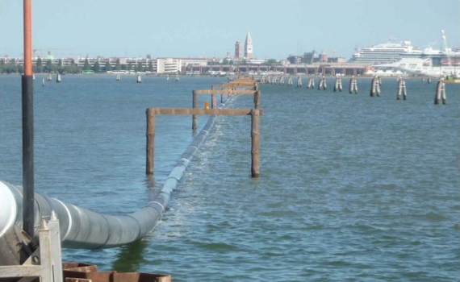
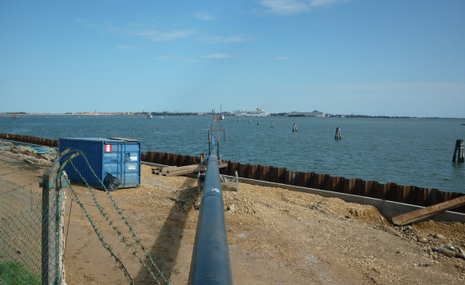
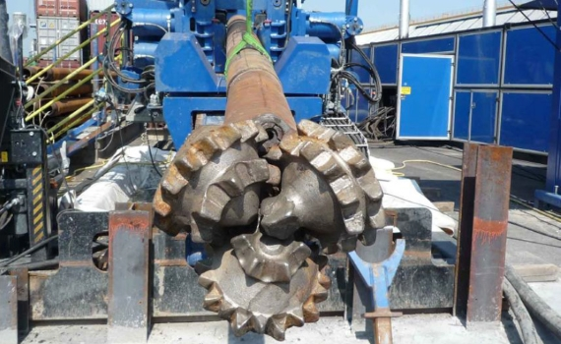
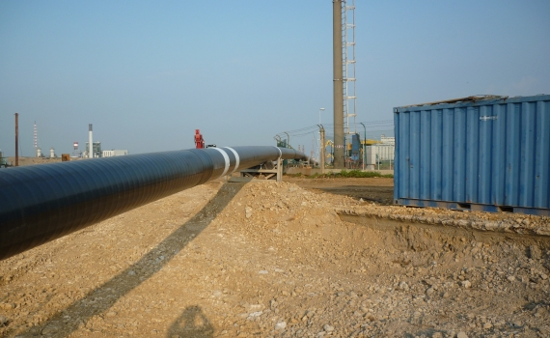
ATTRAVERSAMENTO CON T.O.C.
CLIENTE
LOCALITÀ
PERIODO
DESCRIZIONE
I.E.S. S.p.A.
Venezia (VE) - Italia
2009
Realizzazione attraversamento del bacino di evoluzione n° 3 con il metodo T.O.C. - Oleodotto Isola Petroli – Deposito costiero DN 500 (20") I.E.S. S.p.A.

Slide 9
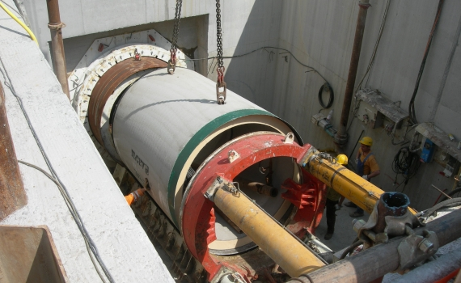
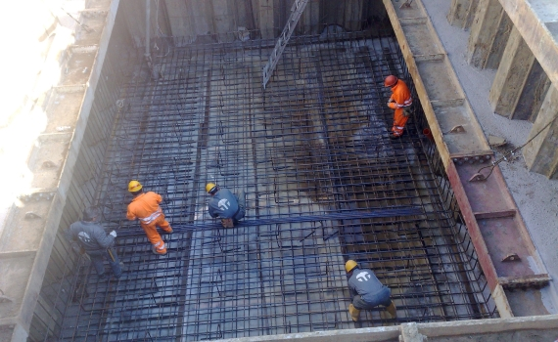
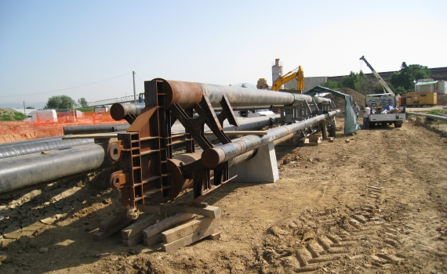
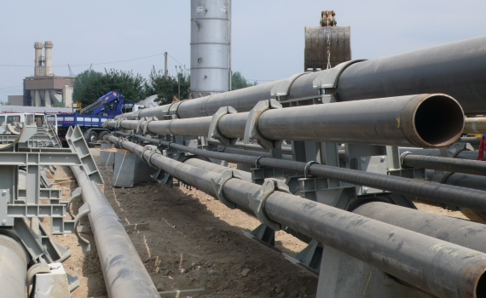
ATTRAVERSAMENTO FIUME ARNO E FERROVIA FIRENZE-PISA CON MICROTUNNEL
CLIENTE
LOCALITÀ
PERIODO
DESCRIZIONE
SNAM Rete Gas S.p.A. – Eni S.p.A.
San Donnino (FI) - Italia
2008-2009
Il Cantiere ha riguardato l'attraversamento del fiume Arno, mediante un fascio tubiero all'interno di un microtunnel curvilineo, per sottopassare sia il fiume che la linea ferroviaria Firenze–Pisa per una lunghezza pari a 483m. Il fascio tubiero comprendeva tre oleodotti DN 200 (8") e due gasdotti DN 400 (16") e DN 500 (20"), con relativi portacavi di protezione, per i tratti in corrispondenza del sottopassaggio della linea ferroviaria.

Slide 10
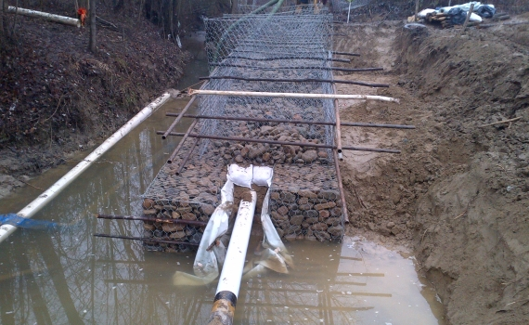
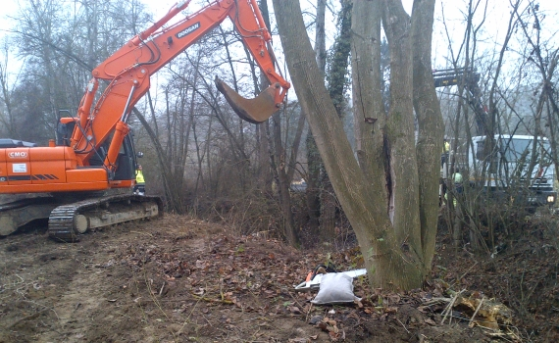
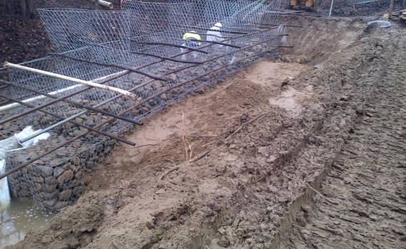
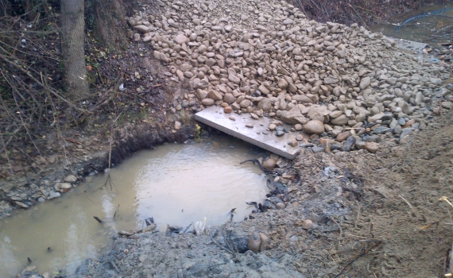
RIFACIMENTO FONDO ALVEO RIO MEDRIO
CLIENTE
LOCALITÀ
PERIODO
DESCRIZIONE
S.A.R.P.O.M. S.r.l.
Acqui Terme (AL) - Italia
2013
Rifacimento fondo alveo Rio Medrio per messa in sicurezza oleodotto DN 8".

Slide 11
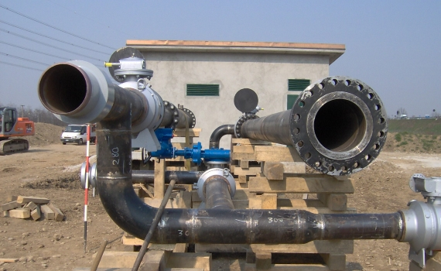
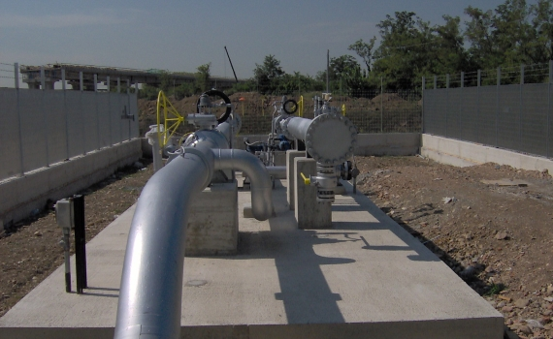
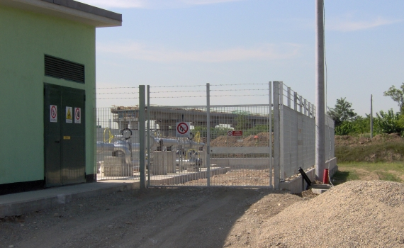
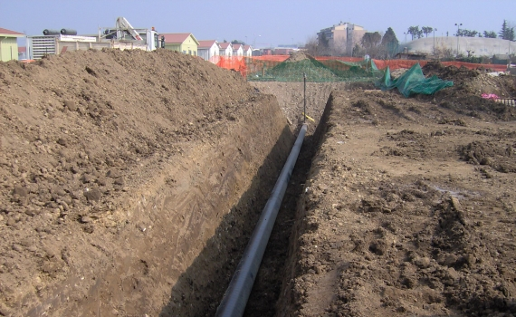
COSTRUZIONE NODO DI INTERCONNESSIONE OLEODOTTO PERO-RHO DN 8"/12"
CLIENTE
LOCALITÀ
PERIODO
DESCRIZIONE
Eni S.p.A.
Pero, Rho (MI) - Italia
2006-2007
Costruzione di un nuovo nodo di interconnessione di Rho per oleodotto Pero-Rho DN 8"/12".

Slide 12
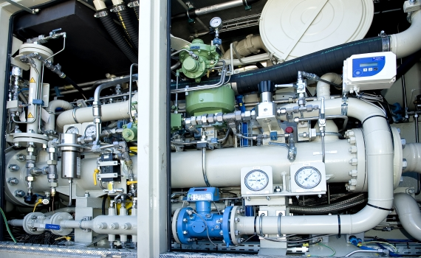
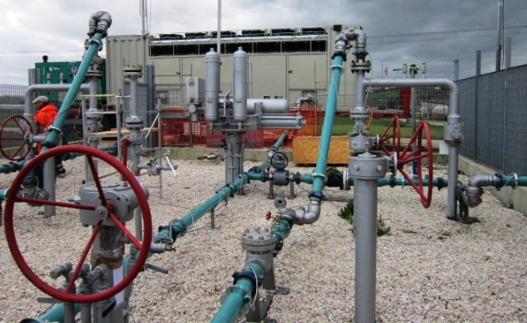
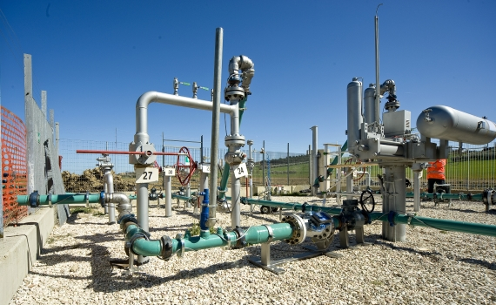
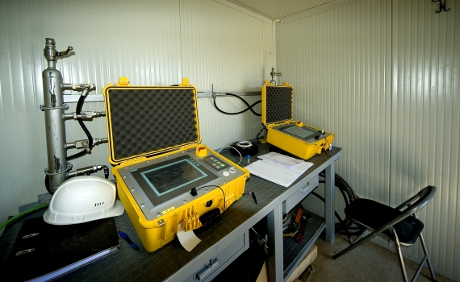
RICOMPRESSIONE GAS IN LINEA
CLIENTE
LOCALITÀ
PERIODO
DESCRIZIONE
GRTgaz
Francia
2014-2015
Ricompressione gas in linea a seguito di intervento di manutenzione su gasdotto.

Slide 13
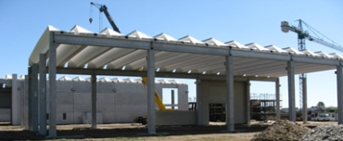
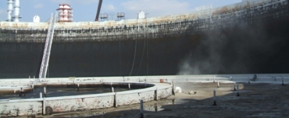
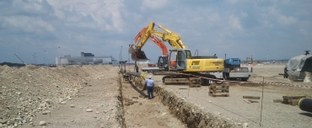
ALTRI PROGETTI
NUOVA SEDE
C.I.I. GUATELLI S.P.A.
RIPARAZIONE TETTO GALLEGGIANTE TK1
HRS
FASE 5
L'intervento in progetto riguarda la costruzione di un edificio industriale e di una palazzina uffici, indipendente. La struttura industriale risulterà essere composita di tre capannoni distinti separati da aree libere coperte da tettoie aventi la seguente destinazione d'uso:
Capannone A: officina da assemblaggio
Capannone B: magazzino e deposito attrezzature
Capannone C: deposito mezzi d'opera
Cliente: S.A.R.P.O.M. S.r.l.
Riparazione del tetto galleggiante TK1 della Centrale Edipower di Turbigo. Sabbiatura delle lamiere del tetto galleggiante nella zona danneggiata e riparazione con stucco metallico.
Periodo d'esecuzione: 2007
Cliente: Disma S.r.l.
Attività svolta per conto di Disma S.r.l. presso l'Aeroporto di Malpensa. Lavori meccanici alla realizzazione della Fase 5 di ampliamento della rete idranti per la distribuzione del carburante dell'Aeroporto di Malpensa.
Periodo d'esecuzione: 2006-2007

Slide 14









I NOSTRI PRINCIPALI CLIENTI
ENI S.P.A.
ESSO ITALIANA S.R.L.
S.A.R.P.O.M. S.R.L.
KUWAIT PETROLEUM ITALIA S.P.A.
TAMOIL RAFFINAZIONE
SNAM RETE GAS S.P.A.
TRANS AUSTRIA GASLEITUNG GMBH
GTRGAZ
TERÉGA

Slide 15

QUALITÀ - AMBIENTE - SICUREZZA
CERTIFICAZIONE QUALITÀ - ISO 9001
CERTIFICAZIONE AMBIENTE - ISO 14001
CERTIFICAZIONE SICUREZZA – ISO 45001
La norma ISO 9001 identifica una serie di normative e linee guida sviluppate dall'Organizzazione internazionale per la normazione (ISO), le quali definiscono i requisiti per la realizzazione di un sistema di gestione della qualità, al fine di condurre i processi aziendali, migliorare l'efficacia e l'efficienza nella realizzazione del prodotto e nell'erogazione del servizio, ottenere e incrementare la soddisfazione del Cliente.
La norma ISO 14001 identifica uno standard di gestione ambientale (SGA) che fissa i requisiti di un "sistema di gestione ambientale" di una qualsiasi organizzazione e fa parte della serie ISO 14000 sviluppate dall'"ISO/TC 207".
La norma ISO 45001 identifica uno standard di un sistema che permette di garantire un adeguato controllo riguardo alla Sicurezza e la Salute dei Lavoratori, oltre al rispetto delle norme cogenti.

Slide 16
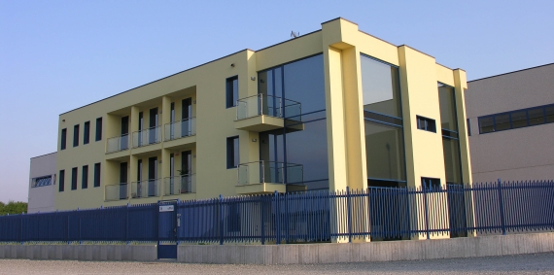
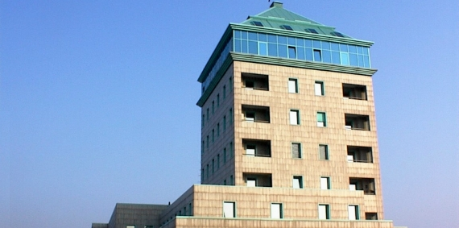
LE NOSTRE SEDI
SEDE LEGALE
Via Novara 166, 28069 Trecate (NO), Italia
SEDE AMMINISTRATIVA
Via Galileo Ferraris 13, 43036 Fidenza (PR), Italia
AUTO
TRENO
AEREO
A4: autostrada Milano-Torino, uscita Novara Est
A26: autostrada Gravellona Toce-Alessandria, uscita Vercelli Est
Stazione di Trecate, Novara o Magenta (tratta ferroviaria Milano-Torino)
Aeroporto di Milano Malpensa (a circa 30 Km)

Slide 17
SEDE LEGALE: VIA NOVARA 166, 28069 TRECATE (NO) – TEL: +39.0321/784111 – FAX: +39.0321/784150
SEDE AMMINISTRATIVA: VIA G. FERRARIS 13, 43036 FIDENZA (PR) – TEL: +39.0524/530259 – FAX: +39.0524/530142
v1.8 - 20220920
Azienda certificata ISO 9001:2015 – ISO 14001:2015 – ISO 45001:2015
Certificati N° ER-0274/2006 – GA-2012/0248 – SST-0064/2019
info@ciiguatellispa.it
www.ciiguatellispa.it

